Slide 1


Slide 2
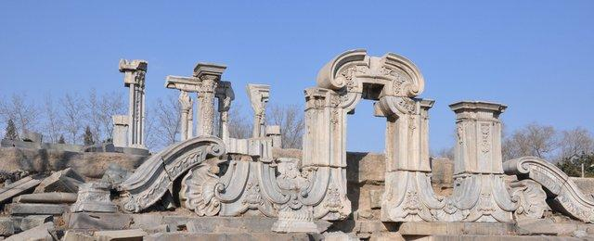


人教版 语文 五年级 上册
14 圆明园的毁灭
课前预习

Slide 3


助读资料我先看
有一座言语无法形容的建筑，一种恍若月宫的建筑，这就是圆明园！
——雨果

Slide 4
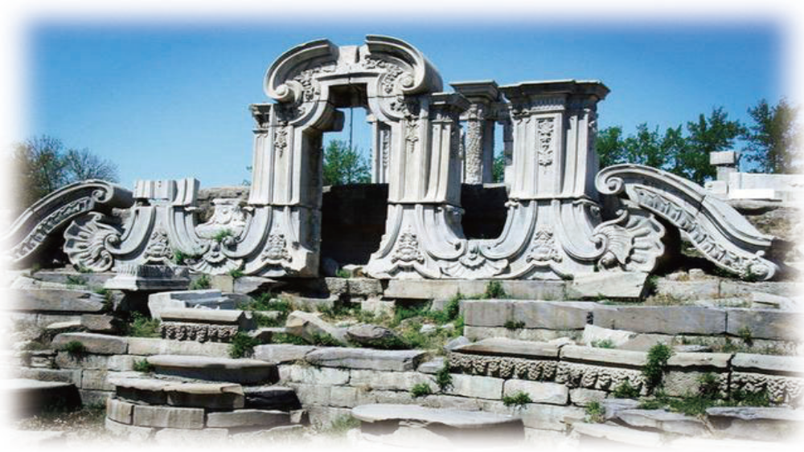

Slide 5
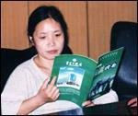
王英琦：女，1954年生，安徽寿县人。1987年毕业于武汉大学作家班。安徽省文联文学院作家，省作协理事。享受政府特殊津贴。1982年开始发表作品。1984年加入中国作家协会。文学创作一级。著有散文集《守望灵魂》《背负自己的十字架》《热土》《漫漫旅途上的独行客》《情到深处》《我遗失了什么》等17部，短篇小说集《爱之厦》《遥远而切近的爱》，电影文学剧本《李清照》等。散文《我遗失了什么》获1987年全国优秀散文奖。
走近作者

Slide 6
圆明园
始建于康熙四十八年（1709），圆明园是由康熙皇帝命名的，康熙皇帝御书三字牌匾，悬挂在圆明殿的门上方。圆明园最初是康熙皇帝给皇四子胤禛的赐园，后历经多次修缮扩建，成为清朝著名的皇家园林之一，占地面积3.5平方千米，建筑面积达16万平方米，有“万园之园”之称，清朝皇帝每到盛夏时节会来这里避暑、听政，处理军政事务，故圆明园也称“夏宫”。法国作家雨果称誉其为“理想与艺术的典范”。。

Slide 7
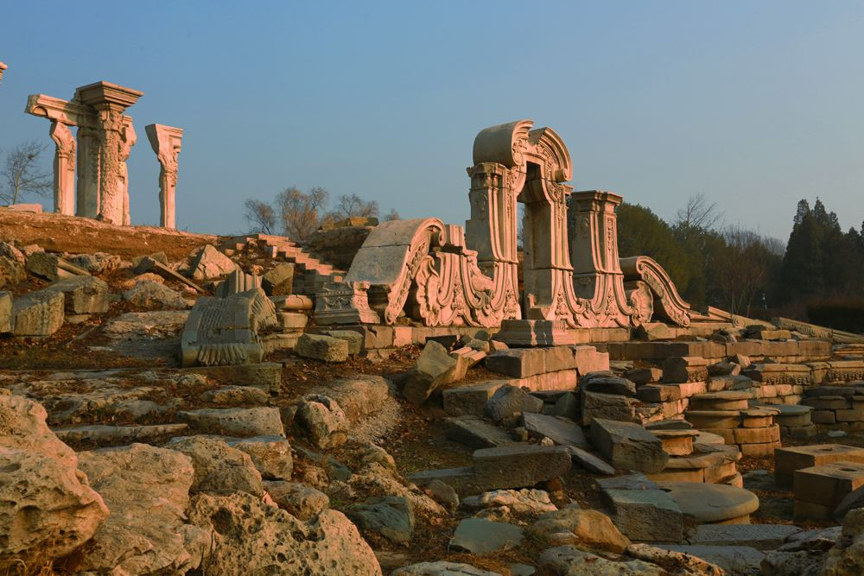
圆明园有“百园之园”之称，但是今天，我们来到北京却只能看见几根柱子，因为----它被毁灭了。昔日圆明园是怎样辉煌、壮观，又是怎样被毁灭的呢？下面让我们走进课文去看一看。

Slide 8

朗读视频
第一步：读课文
1.自由朗读课文，圈出生字词，不会读的字查字典解决，难读的地方多读几遍，没把握的地方做批注。
2.听范读，注意自己标注的地方，看自己哪些地方读的不准确。
3.再读一遍，把课文读通读顺，然后读给同学听。

Slide 9
第二步：学字词
1.读字词
gū
huáng
diàn
估量
金碧辉煌
殿堂
lóng
tī
lán
lín
玲珑剔透
波澜
武陵
hóng
fèng
jìn
宏伟
奉命
灰烬

Slide 10
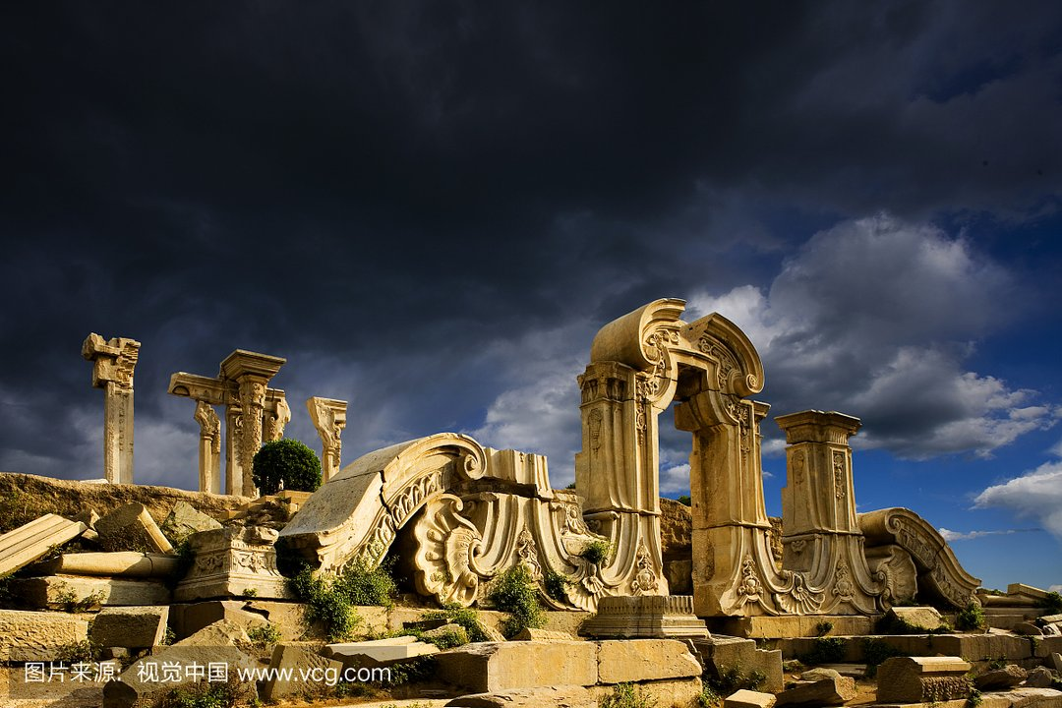
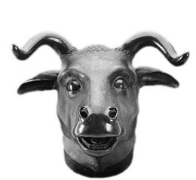
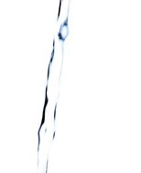
兽首流水
毁灭
郊区
宏伟
唐代
建筑

Slide 11
2.选读音
读下面的词语，给加红的字选择正确的读音。
建筑（zhù zù） 侵（qīn qīng）略
灰烬（jìng jìn ） 玲珑（nóng lóng）
武陵（líng lín） 奉（fèng fèn）命
√
√
√
√
√
√

Slide 12

3.解词语
根据意思写词语。
1.珍奇的宝物。本文指圆明园是园林艺术珍贵的宝物。( )
2.不可以估计，无法计算。本文指圆明园的毁灭损失巨大，无法计算。 ( )
3.比喻许多人簇拥着一 个人，或许多个体拥戴一个核心。本文描绘出了圆明园的总体格局。 ( )
瑰宝
不可估量
众星拱月

Slide 13
4.形容建筑物异常华丽，光彩夺目。 ( )
5.形容器物精致，孔穴明晰，结构奇巧。 ( )
金碧辉煌
玲珑剔透

Slide 14
第三步：知内容
走近圆明园
圆明园在__________西北郊，是一座_______________的皇家园林。它由____________、________和___________组成，所以也叫圆明三园。此外，还有许多小园，分布在圆明园____、____、____三面，众星拱月般环绕在圆明园周围。“星”指的是________，“月”指的是________。
北京
举世闻名
圆明园
万春园
长春园
东
西
南
许多小园
圆明园

Slide 15
第四步：查资料
查资料，填一填。
圆明园位于____西北郊，始建于清_____四十八年(1709)，到清_____九年(1744) 基本建成。此后的嘉庆、道光、咸丰三代屡有修缮扩建，历时_____多年。全园建筑总面积超过故宫，圆明园被誉为“万园之园”，艺术价值极高。
北京
康熙
乾隆
150

Slide 16
第五步：提问题
通过预习，你还有哪些不明白的地方，可以在书上做上记号，上课时要想办法解决。

Slide 18


